Slide 1
No erguimento da paz
Ceifa de Luz
Escola de Evangelização de Pacientes
Grupo Espírita Guillon Ribeiro

Slide 2
Do que o mundo mais necessita?
“Bem-aventurados os pacificadores porque serão chamados filhos de Deus.” – Jesus.
(Mateus, 5:9.)
“Efetivamente, precisamos dos artífices da inteligência, habi-litados a orientar o progresso das ciências no planeta. Necessitamos, porém, e talvez mais ainda, dos obreiros do bem, capazes de assegurar a paz no mundo.”
(EMMANUEL. Ceifa de Luz, cap. 19.)
Notes:
Emmanuel inicia seus comentários asseverando que o trabalho realizado pelos intelectuais é necessário ao progresso das ciências, mas que o dos que promovem a paz é essencial.

Slide 3
Por onde começar?
A paz mundial não será alcançada somente a partir dos esforços dos chefes de nações, mas essencialmente mediante a atitude cotidiana de outros companheiros...
Notes:
Enfatizar que a paz é construída paulatinamente a partir dos tijolos das pequenas ações de pessoas – frequentemente anônimas – que aproveitam as oportunidades de cada dia. A paz será alcançada, segundo o mentor, por meio da atitude cotidiana... [próximos slides]

Slide 4
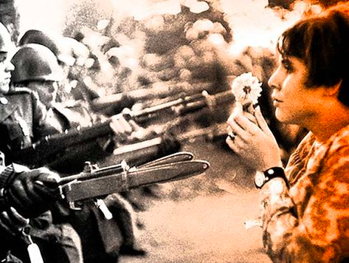
Entendimento
“... dos que saibam ouvir assuntos graves, substituindo-lhe os ingredientes vinagrosos pelo bálsamo do entendimento fraterno;”
(EMMANUEL. Ceifa de Luz, cap. 19.)
“... somente compreendendo aos outros para melhor servi-los, segundo os padrões do Cristo, [...] é que estaremos realmente no clima nutriente daqueles que se consagram à construção da Humanidade Melhor.”
(EMMANUEL. Dinheiro, cap. 12.)
Notes:
Dois pontos a serem destacados: 1) não levar adiante, ou amplificar o azedume que porventura alguém nos direcione ou a maledicência que envolva terceiros; e 2) a compreensão do outro como chave para a tolerância e a paz (indulgência).

Slide 5
Amparo
“... dos que percebem a existência do erro e se dispõem a saná-lo, sem alargar-lhe a extensão com críticas destrutivas;”
(EMMANUEL. Ceifa de Luz, cap. 19.)
“Não é justo apontar enfermidades sem cuidar dos doentes em aflição.
A atitude correta diante do mal é a prevalência do bem, assim como deve ser o comportamento do crítico, do acusador: a do amparo total e indiscriminado ao equivocado, ao infeliz.”
(JOANNA DE ÂNGELIS. Viver é Amar.)
Notes:
Os benfeitores espirituais salientam que é mais eficaz combater o mal, promovendo o bem do que condenando o mal, ou condenando quem pratica o mal, o que seria ainda pior. Em toda oportunidade, procuremos ser propositivos, ao invés de simplesmente críticos.

Slide 6
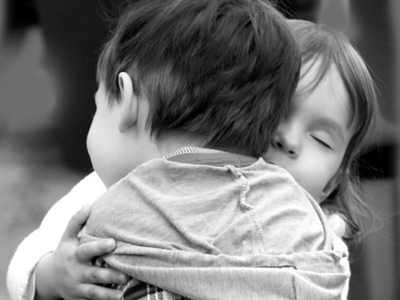
Perdão
“... dos que desculpam ofensas, lançando-as no esquecimento;”
(EMMANUEL. Ceifa de Luz, cap. 19)
“Perdoa a mão que te ultraja, a boca maldizente que te calunia, o olhar invigilante que te magoa, o espírito que a enfermidade vergasta e que te persegue...
Perdoar é impositivo para cada hora e todo instante.”
(JOANNA DE ÂNGELIS. Espírito e Vida, cap. 42.)
Notes:
O esquecimento pressupõe nunca mais “visitar” a ofensa sofrida (que seria a lembrança), condição que se alcança quando se perdoa a cada hora e todo instante, como diz Joanna de Ângelis, ou setenta vezes sete vezes, como falou Jesus, cada ofensa.

Slide 7
Verbo
“... dos que pronunciam palavras de consolo e esperança, edificando fortaleza e tranquilidade onde estejam;”
(EMMANUEL. Ceifa de Luz, cap. 19.)
“Falando, construirás a felicidade ou, ainda falando, arrasarás com os ideais de muita gente.
Fala como se trouxesses Jesus no entendimento e no coração...”
(IRMÃO JOSÉ. Brilhe Vossa Luz.)
Notes:
Utilizar com sabedoria as palavras. Procurar pensar antes de verbalizar: “o que Jesus falaria nessa situação?”.

Slide 8
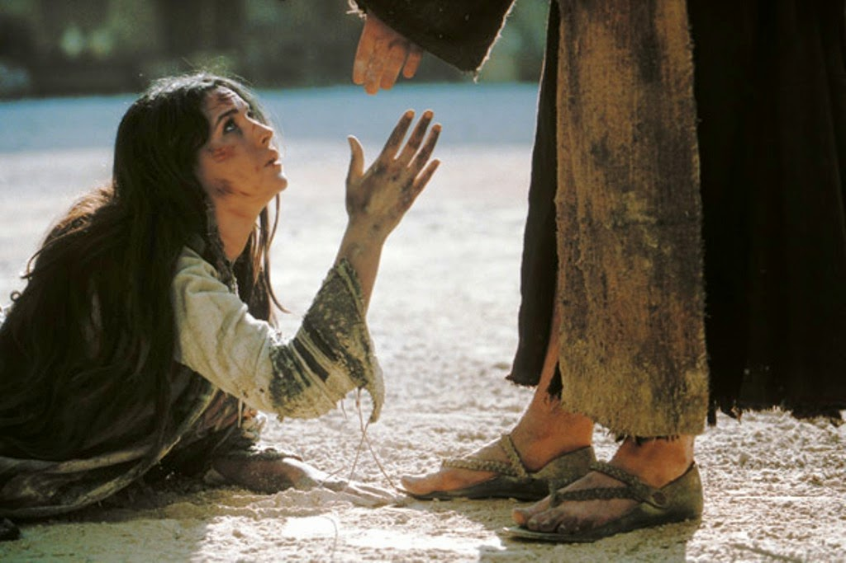
Socorro
“... dos que socorrem os vencidos da existência, sem acusar os chamados vencedores;”
(EMMANUEL. Ceifa de Luz, cap. 19.)
Notes:
O verdadeiro socorro, a verdadeira caridade, sem preconceitos com quem incorreu no erro, nem condenação de quem promoveu a queda, nem julgamento de ninguém.

Slide 9
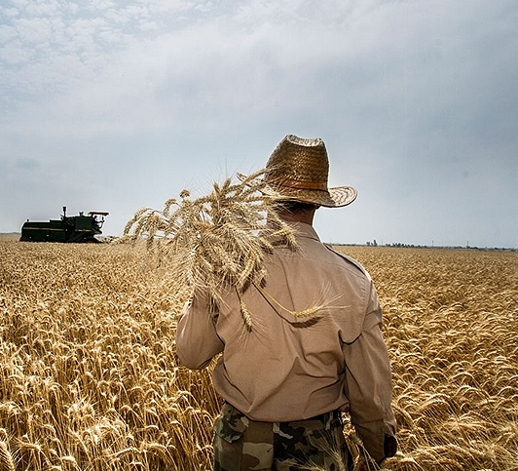
Servir
“... dos que servem sem queixa;”
(EMMANUEL. Ceifa de Luz, cap. 19)
“Quando os políticos orientam e governam, é o tecelão quem lhes agasalha o corpo. Se os juízes se congregam nas mesas de paz e justiça, são os lavradores quem lhes ofertam recurso ao jantar. [...]
Cada trabalhador em seu campo seja honrado pela cota de bem que produza...”
(NEIO LÚCIO. Alvorada Cristã, cap. 44.)
Notes:
“Servir” nos mais diversos aspectos, sem queixas, especialmente aquelas (queixas) que se baseiem na condição do servidor (“não sou digno”, “não estou apto”, “não quero”, “não mereço”...) ou no caráter do serviço, como esclarece Neio Lúcio.

Slide 10
Mais que pacíficos
“Bem-aventurados os pacificadores – disse-nos Jesus –, de vez que todos eles agem na vida, reconhecendo-se na condição de fiéis e valorosos filhos de Deus.”
(EMMANUEL. Ceifa de Luz, cap. 19.)
Notes:
O pacificador vai além do pacífico, pois não só possui a paz como a cultiva e a promove. Esse é o chamado de Jesus e o esforço a que nos convida Emmanuel.

